Slide 1
«Использование здоровьесбергающих технологий в работе с воспитанниками
Выполнила: Костенко Е.А. педагог дополнительного образования, кружок «Мастерица»,
КГУ «Детский дом №-1, г.Акколь»

Slide 2
Чтобы сделать ребенка умным и рассудительным, сделайте его крепким и здоровым.
Ж.Ж. Руссо

Slide 3
Здоровье человека – это состояние полного физического, духовного и социального благополучия, а не только отсутствие болезней и физических недостатков.
Всемирная организация здравоохранения, 1975г.

Slide 4
Здоровье ребенка, его социально-психологическая адаптация, нормальный рост и развитие во многом определяются средой, в которой он живет. Для ребенка от 6 до 17 лет этой средой является система образования, т.к. с пребыванием в учреждениях образования связаны более 70% времени его бодрствования.

Slide 5
АКТУАЛЬНОСТЬ: по результатам последних исследований лишь 10% всех детей, ежегодно поступающих в школу, являются здоровыми, остальные имеют какие-либо отклонения в состоянии здоровья. Поэтому задача педагогов по формированию у школьников навыков здорового образа жизни всегда стоит на первом месте.

Slide 6
ЦЕЛЬ:
использовать здоровьесберегающие технологии на занятиях дополнительного образования, чтобы обеспечить ребенку возможность сохранения здоровья, формирования у него необходимых знаний, умений и навыков по здоровому образу жизни.
Необходимо:
Сформировать потребности в ЗОЖ
Способствовать сохранению и укреплению здоровья ребенка, созданию благоприятной атмосферы в коллективе.
Помочь каждому ребенку осознать свои способности, создать условия для их дальнейшего развития.

Slide 7
Здоровьесберегающие технологии
Технологии, которые основаны на возрастных особенностях познавательной деятельности детей, обучении на оптимальном уровне трудности (сложности),
Вариативности методов и форм обучения.
Оптимальном сочетании двигательных и статических нагрузок.
Обучение в малых группах.
Использовании наглядности и сочетании различных форм предоставлении информации.
Создании эмоционально благоприятной атмосферы.
Формировании положительной мотивации к учебе (“педагогика успеха”).
На культивировании у учащихся знаний по вопросам здоровья.

Slide 8
Медико-профилактические
Физкультурно-оздоровительные
Виды здоровьесберегающих технологий в ДО
Технология обеспечения социально-психилогического благополучия ребенка.
Технология валеологического просвещения.

Slide 9
Принципы здоровьесберегающих технологий
- принцип «Не навреди!»;
-принцип сознательности и активности;
-непрерывности здоровьесберегающего процесса;
-систематичности и последовательности;
-принцип доступности и индивидуальности;
-всестороннего и гармонического развития личности;
-системного чередования нагрузок и отдыха;
-постепенного наращивания оздоровительных воздействий;
-возрастной адекватности здоровьесберегающего процесса.

Slide 10
Приемы здоровьесберегающих технологий на кружковых занятиях
1. Профилактические методики: гимнастика для глаз; самомассаж, пальчиковая гимнастика, физминутки, динамичекие паузы.
2. Освоение элементарных навыков гигиены: личная и общественная гигиена, мытье рук, проветривание и уборка кабинета, использование личного платка и т.д.
3. Обеспечение социально-психологического благополучия: психологический настрой, релаксация, рефлексия.

Slide 11
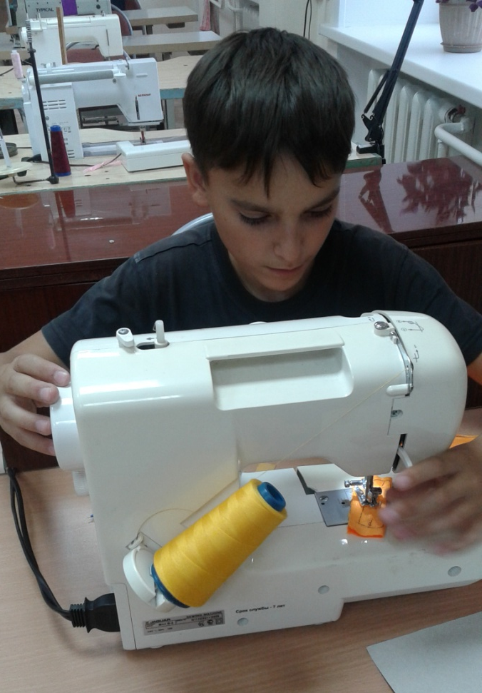
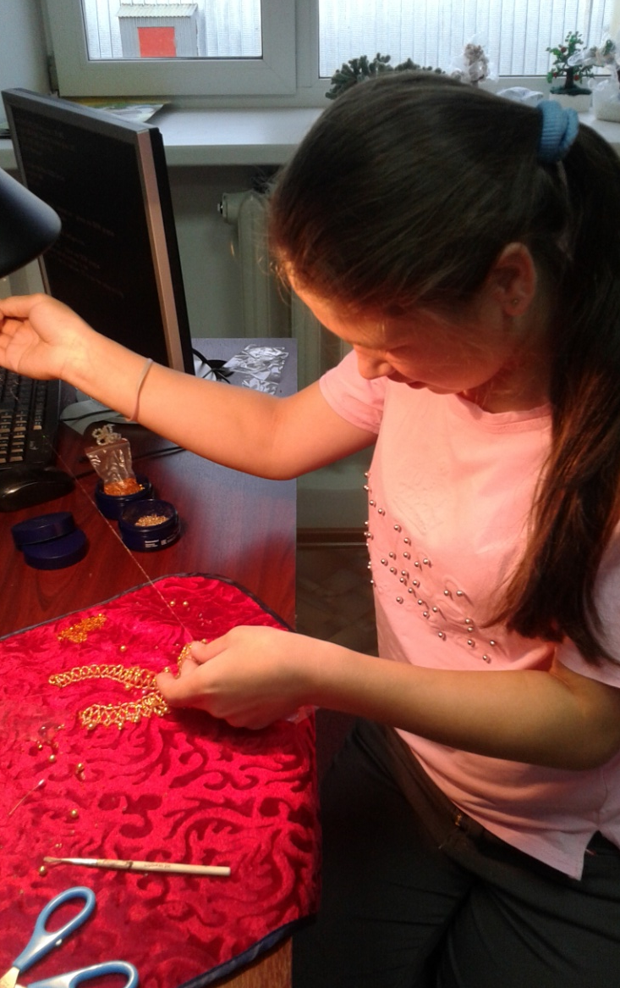
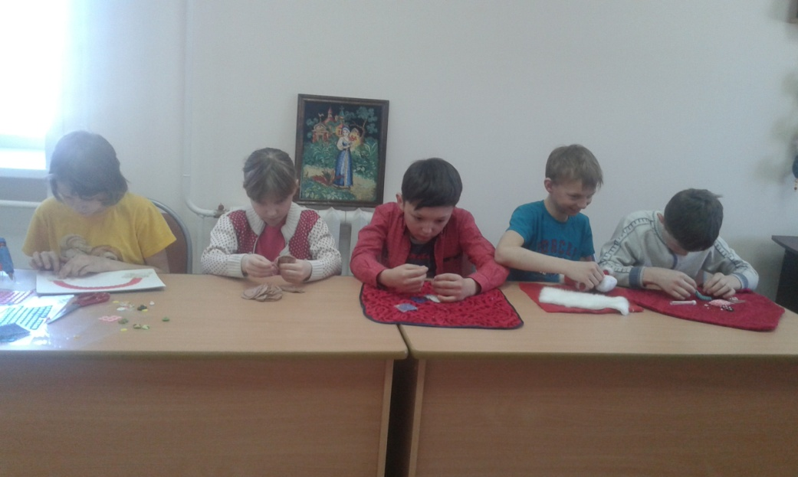
Во время занятий, у детей в первую очередь устают глаза, шея и плечевой пояс. Поэтому необходимы хорошее освещение, гимнастика для глаз и физминутки.

Slide 12
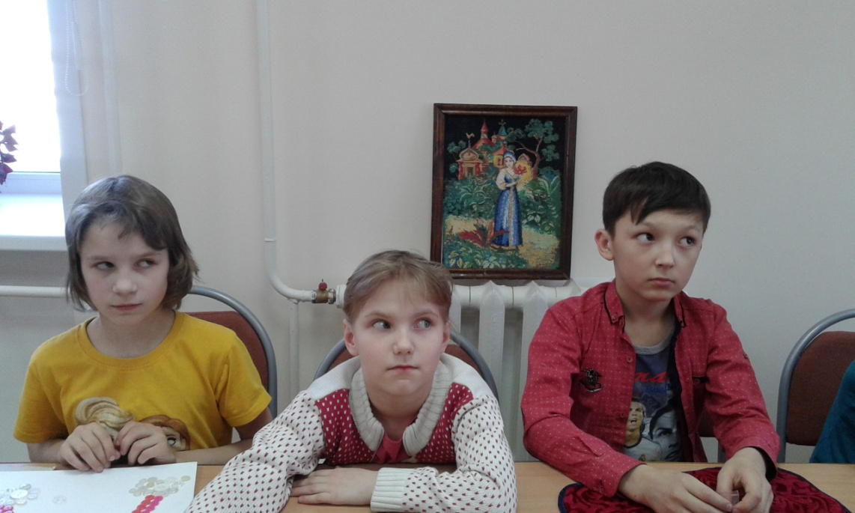
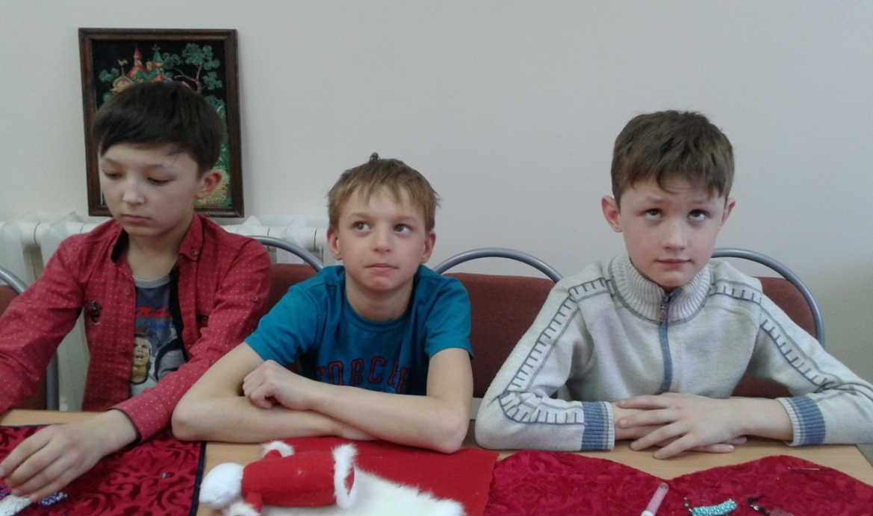
Медико-профилактические технологии
Гимнастика для глаз:
-круговые вращения глазами;
-повороты глаз в лево-в право, вверх-вниз;
-вычерчивание глазами четырехугольника;
-вычерчивание глазами «восьмерки».

Slide 13
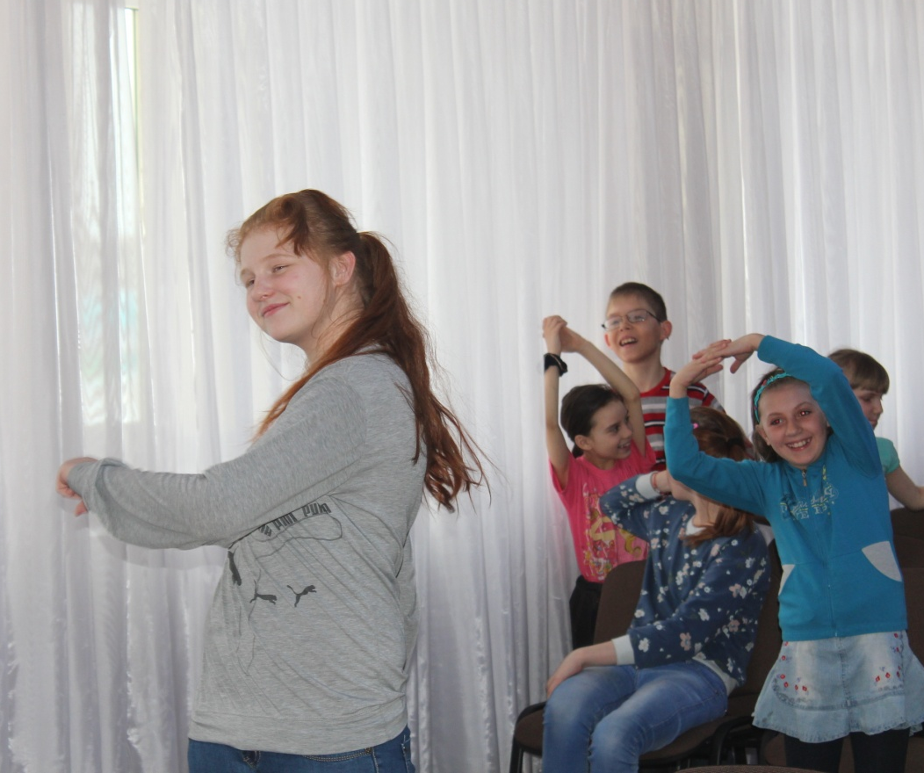
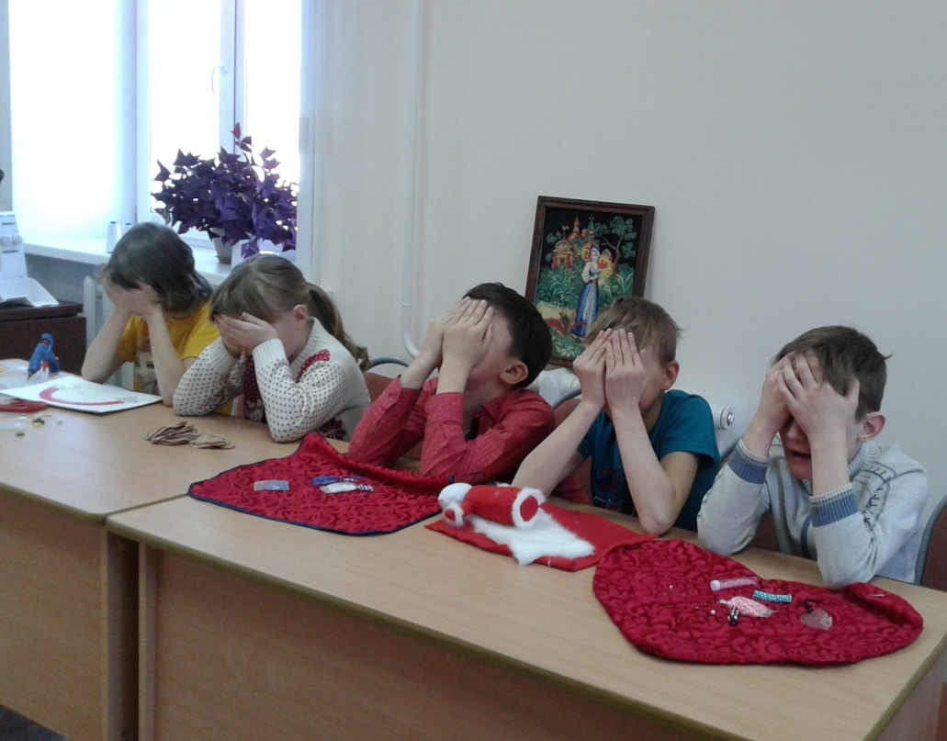
Медико-профилактические технологии
Ритмопластика на занятиях
Пальминг для снятия напряжения с глаз

Slide 14
Физкультминутки, динамические паузы - использование этих форм работы определяются практической необходимостью дать детям кратковременный отдых во время занятий, связанных с большим напряжением из за однообразного положения тела.
Ритмопластика развивает музыкальный слух, движения под музыку. Основное направление – раскрепощение ребенка. Много радости и восторга приносят детям ритмические движения. Причем у малышей нет чувства застенчивости, чем у старших. Детям нравится танцевальные ритмичные движения. Они мобилизуют физические силы, вырабатывают грацию, координацию движений, укрепляют и развивают мышцы, улучшают дыхание ,способствуют выработке многих веществ, необходимых детскому организму.

Slide 15
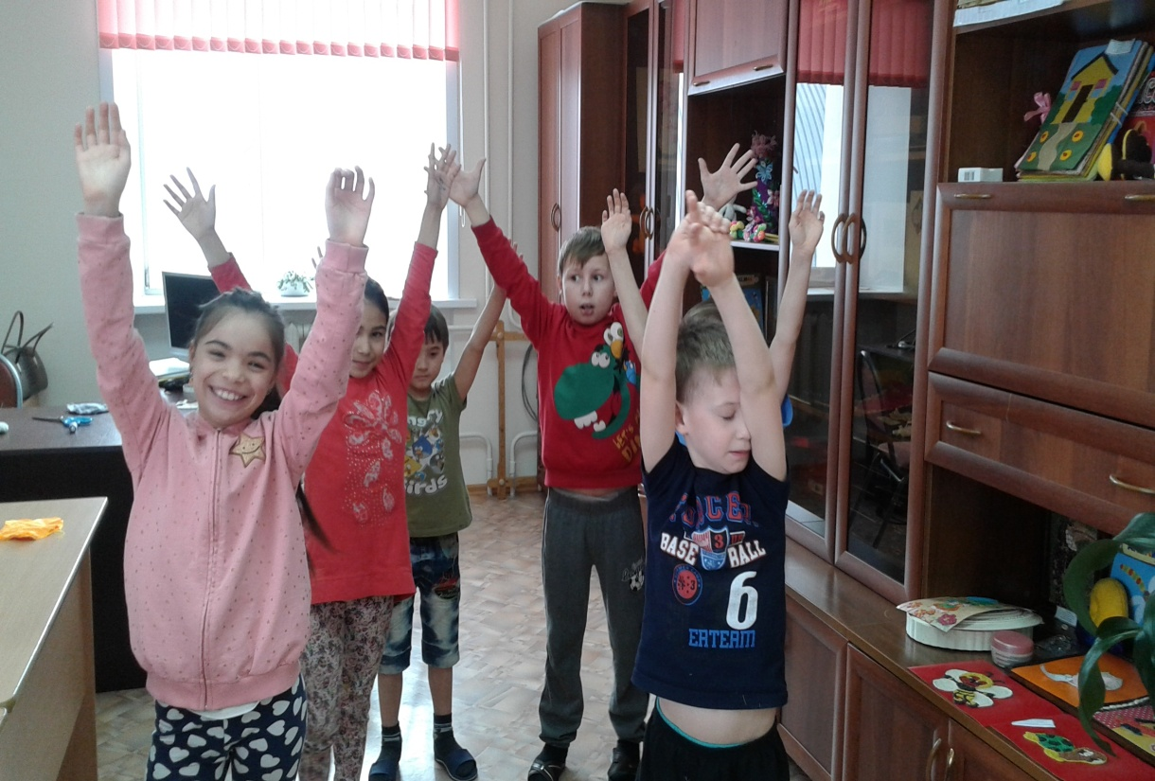
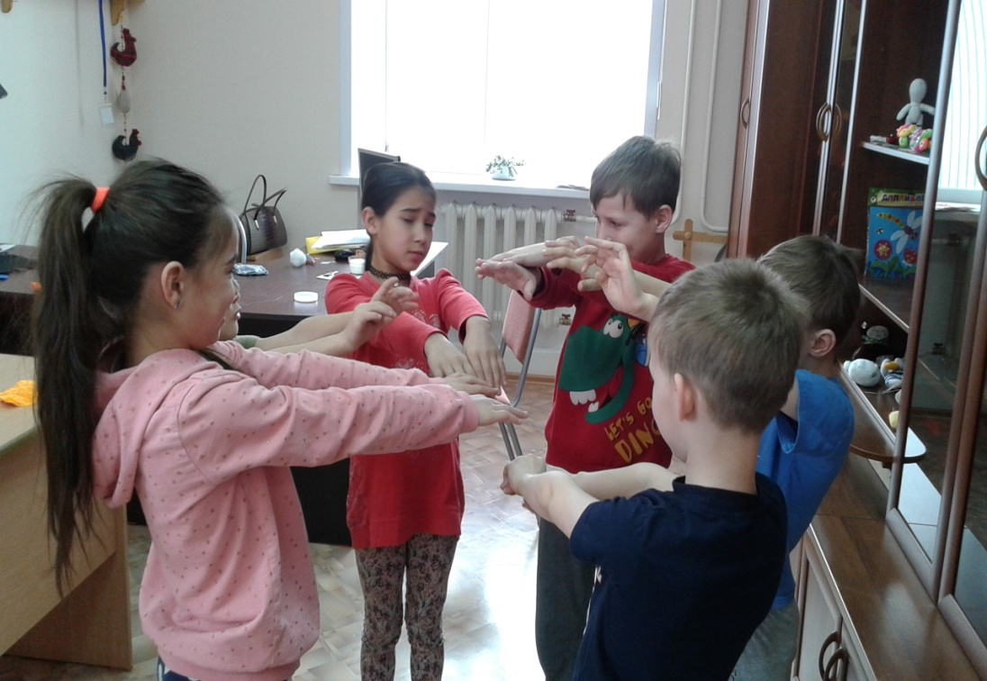
Динамические паузы
Физминутки на занятиях

Slide 16
Создание благоприятного психологического климата на занятии играет особую роль. Пожалуй, одним из важнейших аспектов является именно психологический комфорт учащихся во время занятий. С одной стороны, таким образом, решается задача предупреждения утомления учащихся, с другой — появляется дополнительный стимул для раскрытия творческих возможностей каждого ребенка.
Доброжелательная обстановка на занятии, спокойная беседа, внимание к каждому высказыванию, позитивная реакция педагога на желание ребенка выразить свою точку зрения, тактичное исправление допущенных ошибок, поощрение к самостоятельной мыслительной деятельности, уместный юмор или небольшое историческое отступление — вот далеко не весь арсенал, которым может располагать педагог, стремящийся к раскрытию способностей каждого воспитанника.

Slide 17
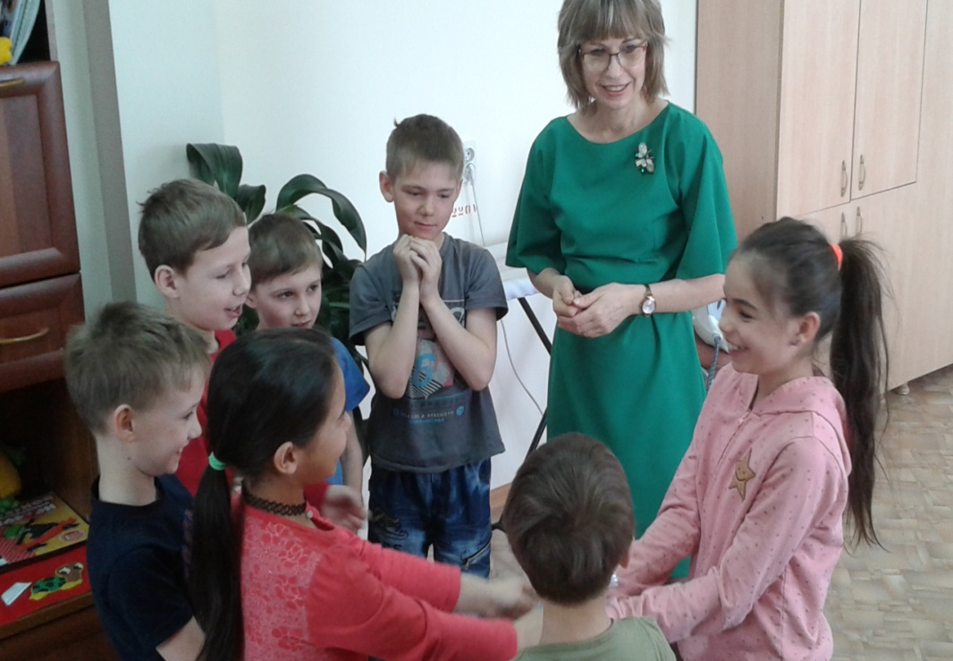
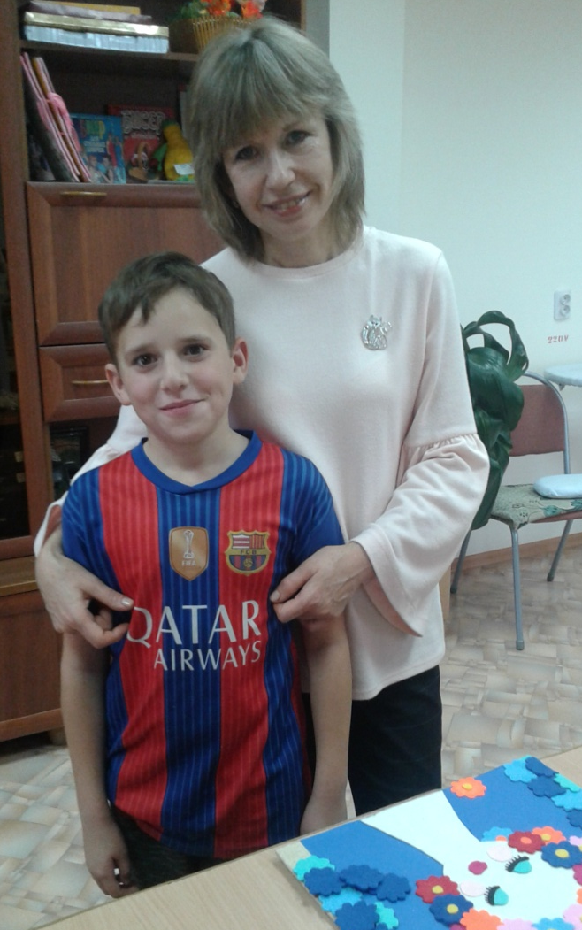
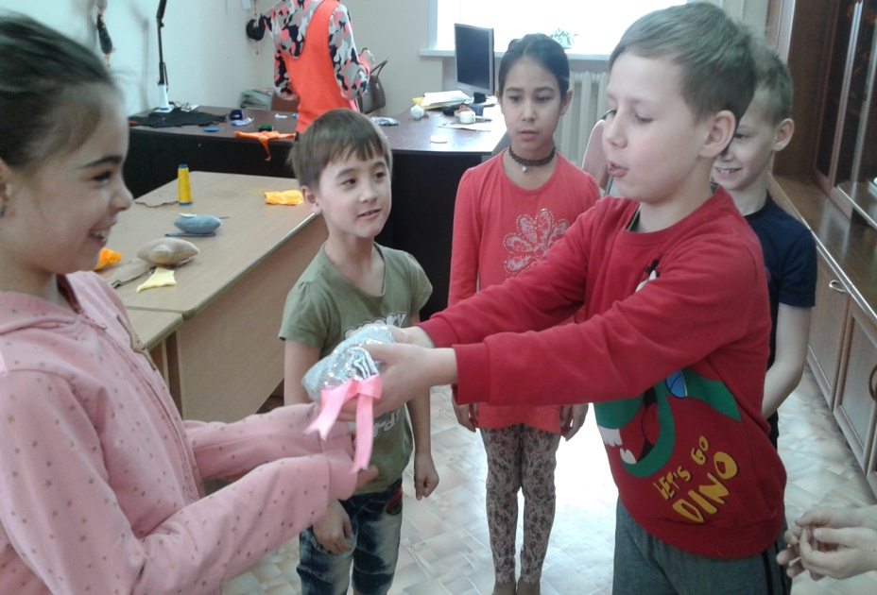
Технология обеспечения социально-психилогического благополучия ребенка
Рефлексия на занятиях
Рефлексия на занятиях

Slide 18
РЕЗУЛЬТАТ
Использование здоровьесберегающих технологий в учебном процессе позволяет обучающимся успешно адаптироваться в образовательном и социальном пространстве, раскрыть творческие способности, педагогу эффективно проводить профилактику асоциального поведения.

Slide 19
Список литературы
1. 1.Здоровьесберегающее образование: теор. и приклад, аспекты: сб. ст. / Перм. гос. пед. ун-т [и др.]. –Пермь: Кн. мир; Звезда, 2002. –205 с.
2.Коджаспирова Г.М. Технические средства обучения и методика их
использования: учеб. пособие для студ. высш. пед. учеб. Заведений Г.М. Коджаспирова, К.В. Петров. – М.: Изд. «Академия», 2003. –256 с.
7.Проект «Школа здоровья» / под редакцией И.В. Кузнецовой. - Москва, 1999.–208 с.
8.Смирнов Н.К. Здоровьесберегающие образовательные технологии в работе учителя и школы / Н.К. Смирнов. –М., АРКТИ, 2003.
9.Современные образовательные технологии: учебное пособие /коллектив авторов; под ред. Н.В. Бордовской. –2-е изд., стер. –М.: НОРУС, 2011. – 432 с.
10.Халемский Х.А. Школа - территория здоровья / Х.А. Халемский. // Педагогика. – 2005. –No3. –С. 42-http://fs01.metod-kopilka.ru/files/2014/11/20/Zdorovesberegayuschie_tehnologii_1416470836.rar
http://www.uchportal.ru/_ld/149/14965_fizminutki.rar
http://nsportal.ru/shkola/tekhnologiya/library/2015/03/16/organizatsiya-refleksii-na-urokakh-tekhnologii-v-usloviyakh
http://nsportal.ru/sites/default/files/2012/10/29/primernye_varianty_nachala_i_okonchaniyaya_urokov.docx

Slide 20
СПАСИБО ЗА ВНИМАНИЕ!
Будьте здоровы!!

